Slide 1

OpenStreetMap
OpenStreetMap :
les données géographiques comme
un bien commun
Samedi 25 août 2018, 12h30, salle C102
Paul Desgranges
Présentation devant l’Université d’Été, solidaire et rebelle, des mouvements sociaux et citoyens
Grenoble

Slide 2
Plan
  Intro :
    OSM : histoire, licence, explications générales
    OSM vs
      IGN
      Wikipedia
      GoogleMaps
      OpenData
    Communauté OSM

Slide 3
Plan
  Contribution OSM
      Outils
      Exemple
      Fiabilité ? Qualité ?
      Modèle de données (Wiki OSM)
      Vandalisme ?
  Utilisations directes
      Rendus
      Requètes
      Routages

Slide 4
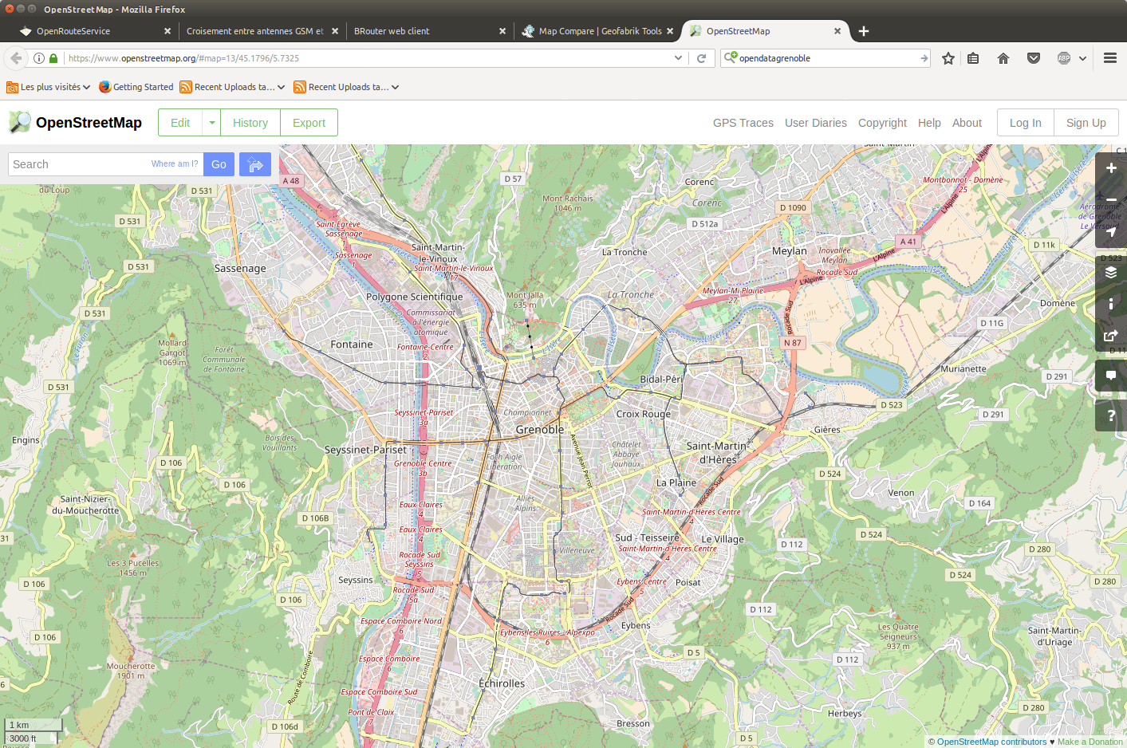
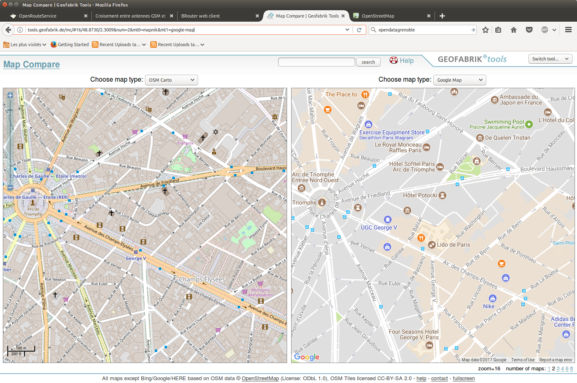
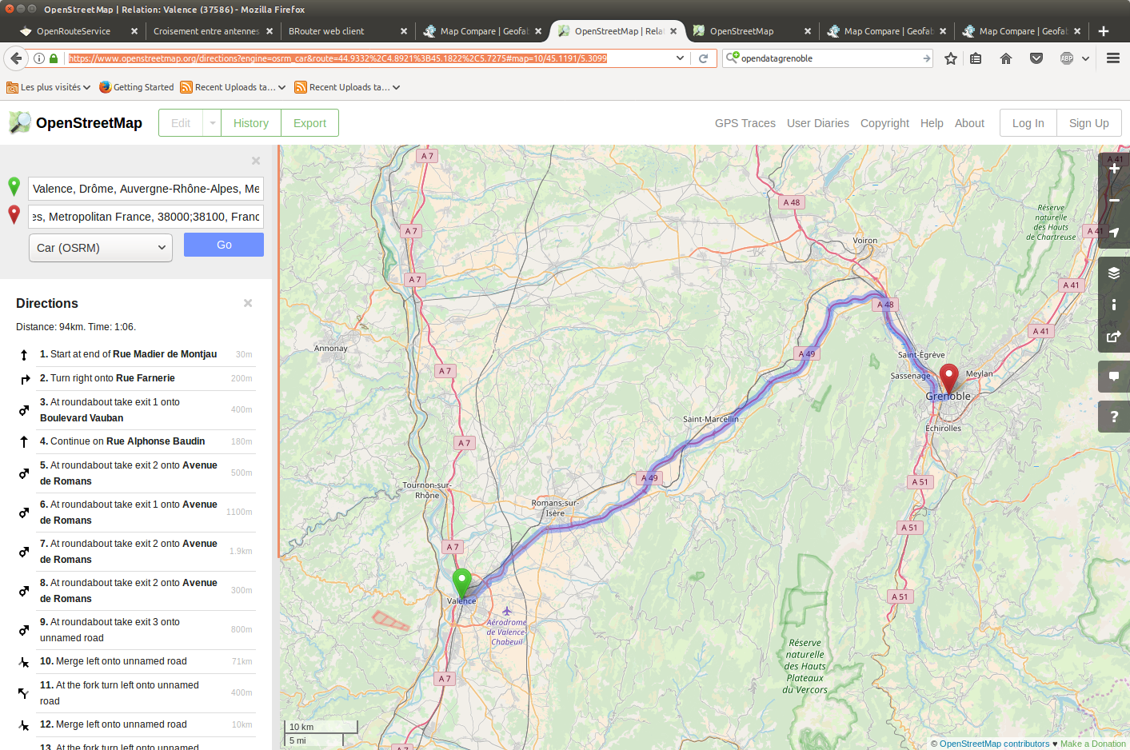
OpenStreetMap : une carte, du routage ...
Notes:
« dessinons ensemble le territoire » chacun dessine sa rue, les rues forme de quartiers, les quartiers des villes, les villes des territoires, des régions des pays, et puis quand on a tous les pays on a une carte du monde. L’idée c’est que ça soit vraiment les gens qui vivent sur les territoires qui dessinent la carte de leur territoire, c’est eux qui connaissent avec précision avec finesse l’endroit où ils vivent
Avec OpenStreetMap, l’effort partagé de chacun se fait au service de tous, mais en plus la somme des contributions individuelles se démultiplient en quelque sorte, 1+1 ne fait pas 2, mais qq chose qui est plus grand que 2, par exemple si vous contribuez sur le réseau de transport en commun et vous ajoutez les arrêts de bus, vous rajoutez de l’information utile en soi, mais qui va en plus aider le prochain contributeur qui va peut-être lui contribuer sur les équipements sportifs, le fait d’avoir les arrêts de bus renseigné, ça va l’aider dans sa tâche de contribution … Les contributions des uns nourrissent et abondent les contributions des autres : à la fin on a un projet dont la somme est supérieure à la somme des contributions individuelles.

Slide 5

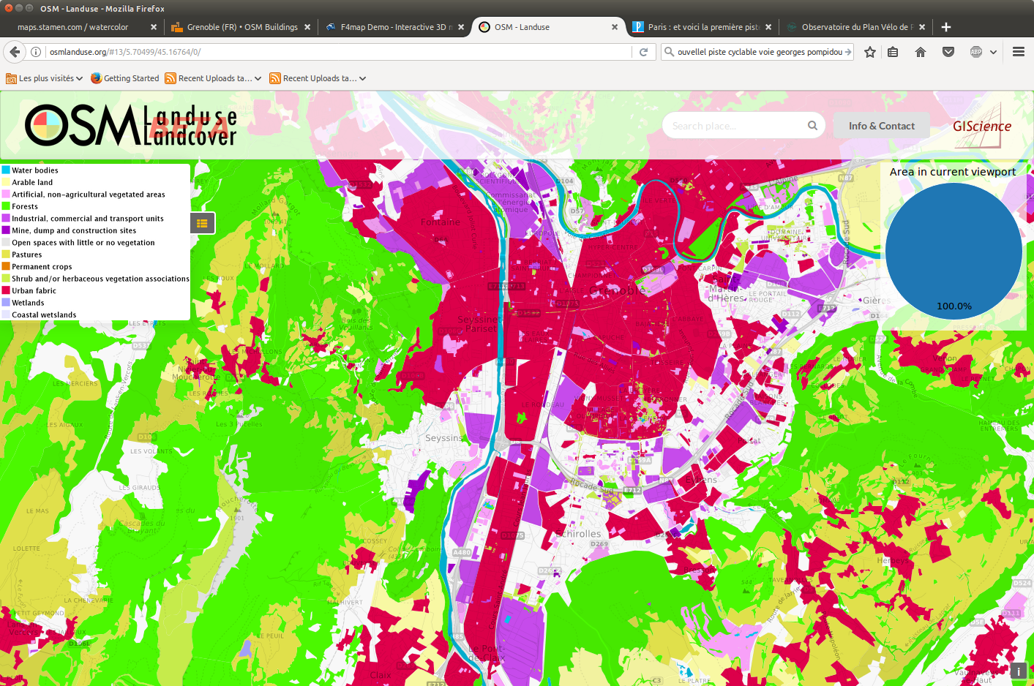


















... mais pas que
accessibilité
couverture
création artistique
militant
vélo
points d’intérêts
culturel
transport
OSM : BD géo
ski
itinéraires

Slide 6
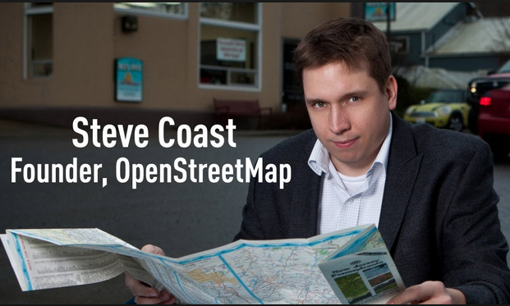
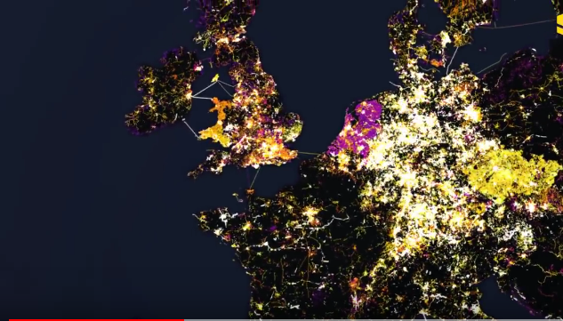
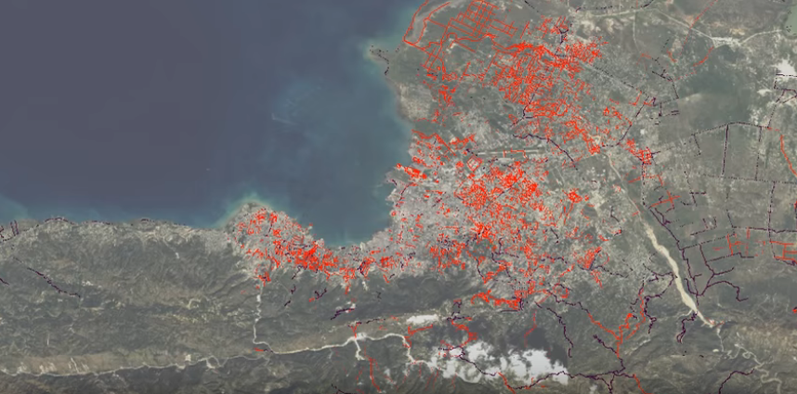
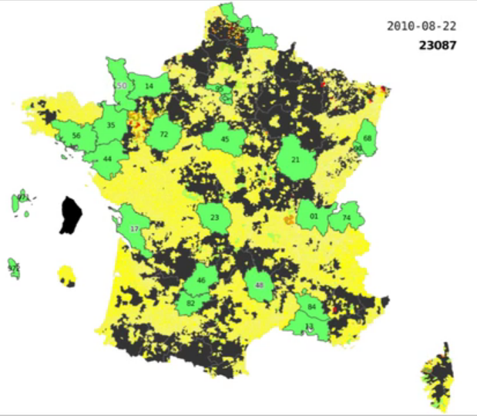
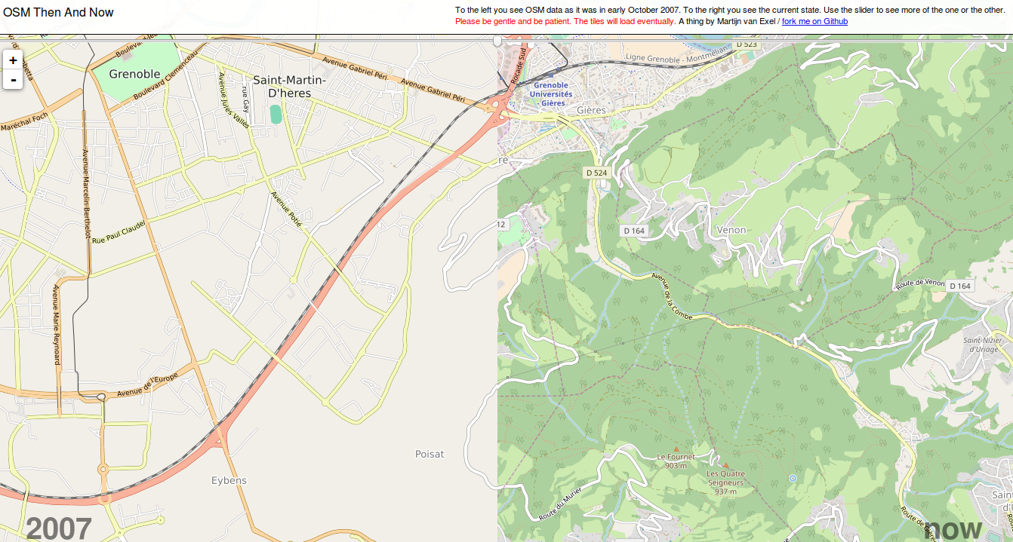
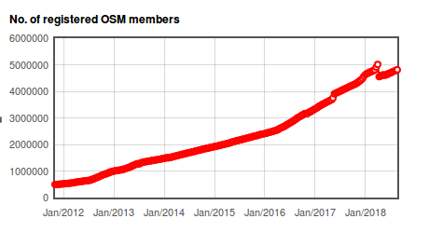
L’histoire d’OpenStreetMap
Vidéo : « 2004-2014 : dix ans d’édition OSM »
Vidéo : « 2010 : la réponse de la communauté OSM au tremblement de terre à Haïti »
OSM Then And Now : comparatif entre 2007 et aujourd’hui
Vidéo : « 2008-2013 : OpenStreetMap - Les limites administratives françaises »
Notes:
Possibilité d’utiliser les images Landsat (programme spatial civil américain d’observation de la terre, programme civil qui s’est déroulé depuis 1972, on en est à Landsat 9 maintenant).
2004 : début d’OpenStreetMap. Premiers relevés de traces GPX mis dans une bd partagée, embryon d’OSM ! Possibilité d’utiliser les DB américaines sur le littoral mondial
2006 : création de la fondation OSM en Angleterre
2007 : Import de la base de données TIGER (US)
2008 : début du cadastre numérisé, ouvert au format raster à l’utilisation des contributeurs OSM en 2009, et au format vectoriel en 2010. Début limites administratives françaises (jusqu’en 2013)
5 ans sont nécessaires pour renseigner dans OSM les limites administratives françaises : 36730 communes.
2009 : import du CLC (Corine Land Cover) c’est à dire des données d’une BD sur la couverture au sol (nature des terrains, occupation biophysique des sols), il s’agit d’un import semi automatique. Résultat : pas de très bonne qualité mais mieux que rien.
2009 : cadastre ouvert
2010 : suite à la réponse OSM à Haïti, début du HOT
2010 : cadastre vectoriel ouvert
2011 : association française OSM-France
2015 : Michelin publie une carte de Clermont-Ferrand basée sur les données OSM : ça a été un travail assez long de compléter les données OSM dans la région de CtFd, puis d’extraire les données et de les mettre au format Michelin, travails automatiques et manuels aussi pas mal.
2016 : BDOrthoIGN : base de photographies aériennes ortho-rectifiées de l’IGN accessible aux contributeurs OSM

Slide 7
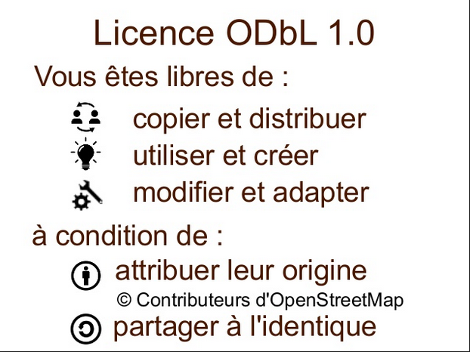
OpenStreetMap : la licence source :https://www.youtube.com/watch?v=IO75SPU-OX8
Notes:
La licence, c’est la rêgle du jeu
La rêgle choisie pousse à l’entretien des données.
Une licence ODBL, qui est l’équivalent ‘base de données’ de la licence CC BY-SA
Sachant que CC (Creative Common) est une famille de licences libres à géométrie variable
CC0 : domaine public
BY : (Par) Attribution => il faut citer la source des données :
SA : (Share-Alike) Partage à l’identique => on peut utiliser, mais si on enrichit,modifie,rajoute quelque chose, il faut reverser dans le pot commun ses modifications.
NC : (Non-Commercial) => Interdit d’utiliser pour un usage commercial
ND : (No-Derivative) => Interdit de modifier
Exemple : cas Michelin à Clermont-Ferrand.
Les données sont un bien commun, on ne peut pas simplement se servir sans jamais remettre quelque chose dans le pot commun
Clause de « partage à l’identique » qui impose de repartager les améliorations. Pas compatible avec des licences privatives. Licence « contaminante », « virale », mais il ne faut pas voir le partage comme une maladie, au contraire c’est un point positif, et on aimerait avoir une épidémie de partage. Dans cette logique, si un opérateur souhaitait se servir des données OSM et les compléter pour rajouter leurs propres données pour construire un ensemble plus fiable, il serait obligé de remettre la totalité dans OSM, pour un opérateur comme TomTom par exemple, c’est un peu difficile à concevoir parce que c’est le cœur de leur business.
La partage est d’autant plus facile dans le cas d’OSM, car il s’agit de biens immatériels qui peuvent être partagés à l’infini sans perte de valeur.

Slide 8
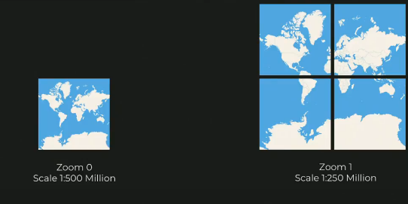
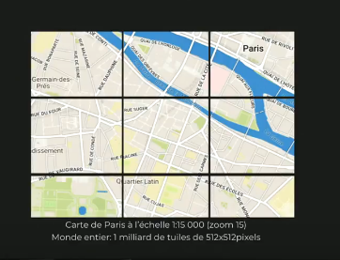
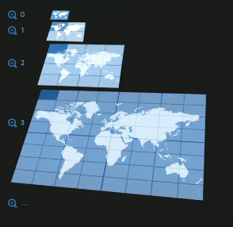
Tuiles
(source : https://www.youtube.com/watch?v=wN-UjP7GCmg Loïc Ortola)
Multiplication par 4 des tuiles à chaque niveau de zoom
Zoom 0 : 1 Zoom 10 : 10⁶
Zoom 1 : 4 Zoom 15 : 10⁹
Zoom 2 : 16 Zoom 19 : 274 x 10⁹
Zoom 3 : 64
Zoom 4 : 256

Slide 9
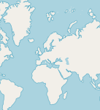
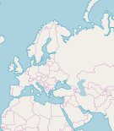
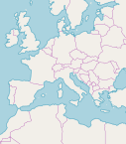
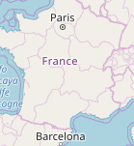
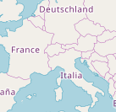
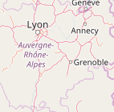
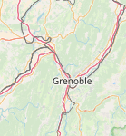
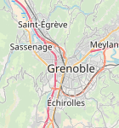
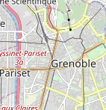
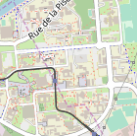
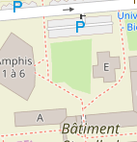
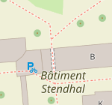
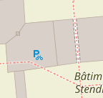
Niveaux de zoom de 0 à 19
1 niveau de zoom = 1 rendu
zoom=0, 1cm~=1200km
zoom=1, 1cm~=800km
zoom=2, 1cm~=600km
zoom=3, 1cm~=400km
zoom=4, 1cm~=200km
zoom=6, 1cm~=50km
zoom=8, 1cm~=12km
zoom=10, 1cm~=3km
zoom=12, 1cm~=750m
zoom=14, 1cm~=200m
zoom=17, 1cm~=25m
zoom=18, 1cm~=12,5m
zoom=19, 1cm~=6m
Notes:
https://www.tomtom.com/fr_fr/privacy/drive/
TomTom présente dans ces GPS des informations géolocalisées en temps réels en communiquant vos coordonnées en permanence, après consentement de l’utilisateur, ces données permettent de vous identifier (identification de l’appareil), ceci pour présenter des informations géographiques contextuelles pertinentes et pour améliorer le service rendu aux usagers : tendance de circulation routière, vitesse moyenne. TomTom ne conserve pas les données personnelles plus de 24h (et même que 20 mn pour les infos de trafic, zone de danger, meteo) et et n’est pas en capacité de fournir des informations personnelles (ou vous êtes allés) à quiconque. Ces données sont utilisées de manière statistique (big data) par des entreprises.
http://www.rfi.fr/technologies/20170609-waze-gps-data-smart-city
Waze se présente comme un GPS collaboratif, pour bénéficier des services Waze, il faut accepter de contribuer. La contribution est forcée. Elle est passive pour les informations de circulation routière, elle est volontaire pour les infos d’accidents, de qualité des voies de circulation. Les données sont complètement anonymes (sauf le numéro de téléphone portable !) Waze propose des services aux municipalités : transmettre les infos d’accidents aux ambulances. Waze se présente comme une communauté. Waze est gratuit, on paye le service rendu en fournissant des informations personnelles, certes anonymisées et agrégées, mais personnelles : où est-on, où va-t-on, à quelle vitesse, quels sont les trajets que nous faisons régulièrement, où faisons nous nos courses, où travaillons-nous, où passons nous nos vacances, allons nous à l’église le dimanche, etc. etc. Waze propose des services tels que la gestion optimisée d’une flotte de véhicules, flotte de VTC, etc Waze propose aux villes l’échange le partage des données à travers le Citizen Connected Program : planification des déplacement de population, calculs d’itinéraires en cas d’événements, partage des informations de circulation en temps réels, alerte des services d’urgence en cas d’incidents. Waze se présente comme un acteur de la ville intelligente de demain.
Uber Tous ceux qui offrent leurs services à Uber ou qui demandent un service à Uber alimentent Uber en données. De la même façon chaque trajet Uber est collecté, ceci permet de connaître avec une grande précision l‘état de la demande et lui permet de disposer de ses ressources efficacement.
De plus en analysant les réseaux de transports publics, on peut se concentrer sur les zones mal desservies. Les prix peuvent être ajustés en fonction de la demande : tarification chirurgicale.
Uber collecte les données de géolocalisation, même quand vous êtes sorti du véhicule, 5 mn après sorti du véhicule, Uber sait si vous avez monté ou pas des escaliers. Uber connaît l’état de votre batterie de téléphone et sait que vous serez prêt à payer plus cher si votre batterie est faible voire très faible. Mais par contre difficile à un utilisateurs d’avoir accès à ses propres données : historique de vos trajets, habitudes de déplacements http://www.rfi.fr/technologies/20170609-waze-gps-data-smart-city

Slide 10







Données ouvertes vs Données contributives
(source : https://fr.slideshare.net/BenoitFournier/la-donne-participative-et-ouverte-en-gographie-openstreetmap-acg )
Données
ouvertes
Données
contributives
Volontaire
crowdsourcing
C
O
N
T
R
I
B
U
T
I
O
N
Active
Accès écriture
Passive
Accès lecture
Notes:
GoogleMaps Lancé en 2004 aux US en Angleterre, en 2006 en France, Allemagne, Espagne, Italie
Enrichie par l’imagerie aérienne en 2005. Service qui permet de zoomer de façon continue jusqu’à l’échelle d’une rue : cartographie vectorielle avec une échelle continue car création de tuiles à la demande avec une feuille de style de type CSS.
Jean Christophe Victor (le dessous des cartes) a parlé de profonde malhonnêteté intellectuelle en parlant de Google Maps à propos des frontières internationales controversées (Bande de Gaza, Corée du Nord, Chine, Ukraine, etc) et parle de choix économiques ou politiques
Extrêmement populaire, tout le monde adore, et un nombre d’utilisateurs considérables. Connecté avec le moteur de recherche Google, il permet à Google de collecter d’énormes quantités de données.
Tuile vectorielle
IGN Le Géoportail s’appuie sur les référentiels de l’IGN et sur des producteurs de données institutionnels pour vous proposer une information officielle et fiable sur le territoire français.
Effort d’ouverture de l’IGN avec le GéoPortail (notamment sous la pression de la concurrence OSM), on trouve quantité de choses sur le GéoPortail (faire la liste ici), mais la mise en ligne de certaines cartes ne correspond pas à une publication libre, puisque la reproduction, la réutilisation ou la modification sont presque toujours soumises à des restrictions importantes.
Existence d’un espace collaboratif https://espacecollaboratif.ign.fr/ permettant de remonter des anomalies de cartes ou toute information sur le terrain, avec une mise à jour quotidienne ?
En Angleterre, Ordnance Survey (équivalent IGN) est financé par des fonds public, mais pour autant les droits de reproduction des données est à son profit.
TomTom, Telenav, Plusieurs fournisseurs dans le monde de la cartographie automobile, systèmes GPS de navigation intégré
HERE (consortium constructeurs autombiles allemands),
Tele Atlas racheté par TomTom 2007
Plutôt centré sur le marché automobile.
Des flottes de véhicules parcourent le réseau routier et font de la saisie automatique de données, avec GPS et caméras embarquées. Traitements automatiques et manuels.
Ce sont des cartes spécialisées navigation routière, gestion de flottes, calculs d’itinéraires, etc. qui intègrent le plus de données utiles possibles (commerces, POI, stations services etc). Ce sont des cartes commerciales, payantes, fermées à la consultation et a fortiori à la modification.

Slide 11

OSM vs Wikipédia
OSM est à la cartographie ce que WP est à l’encyclopédie. Même philosophie, même ‘utopie’, même type de licence.
(source : https://gallaxie.wordpress.com/2013/10/20/openstreetmap-vs-wikipedia-convergences/)
 | Wikipédia | OpenStreetMap
Année de création | 2001 | 2004
Nb comptes | 22 100 000 | 5 000 000
Nb contributeurs actifs/mois | 75 000 | Monde : 50 000/mois France : ~4 000/mois et ~250/jour
But | Encyclopédie en ligne. La « connaissance » au sens large du terme | Base de données cartographique. Cartographie mondiale
Édition de | Articles encyclopédiques | Géométrie enrichie : points, traits, polygones. Géolocalisés : latitude, longitude. Avec des attributs.
Outils | Éditeur de texte, traitement de texte | Dessin vectoriel
Utilisation | Lecture directe | Rendus cartographiques, Moteurs de routage, Base de données requétable
Écosystème | Wikimedia : toute une galaxie de projets | Très riche : outils libres
Notes:
Faire le // avec wikipedia
Wikipedia : encyclopédie en ligne, 2001, 22 10⁶ de comptes créés, 75 000 contributeurs actifs, 30 10⁶ articles, dans 280 langues.
Wikipedia en France : 1 900 000 articles en français, 2 800 000 comptes,
OpenStreetMap : base de données géographiques et cartographie participative, 2004, 4 10⁶ de comptes créés, 40 000 contributeurs actifs.
Wikipedia est le 5 ou 6 ème site le plus consulté au monde, c’est un site culturel, sans publicité, non commercial, c’est la référence pour tout le monde si on fait une recherche rapide sur quel que soit le sujet, wikipedia apporte le premier niveau de réponse, ce n’est pas un dictionnaire, c’est une encyclopédie, avec à chaque fois un article complet qui explique l’histoire, le contexte, un description sommaire, et une description détaillée, tout ce qui est cité doit être sourcé, et vérifiable. C’était un projet très utopique au démarrage, mais maintenant ce projet s’impose à tous. Bien sûr, si on écrit une thèse, ou si on veut des conseils juridiques, ou des conseils médicaux, Wikipedia ne suffit pas, mais dans la grande majorité des cas, wikipédia suffit. Ce ne doit pas être la seule source non plus, et il faut toujours déceler les sujets qui peuvent prêter à contre-verse. Wikipedia est construit avec des contributions bénévoles, si tout le monde n’a pas des connaissance encyclopédiques, chacun d’entre nous est capable de corriger des fautes de frappes, d’orthographes, de syntaxes, de rajouter une photo, de compléter un article sur son village, ou d’intervenir de manière compétente dans son domaine d’expertise.
OpenStreetmap marche de la même façon en gros, les données sont apportées par des bénévoles. Dans Wikipédia, les contributions ce sont du texte enrichi, mis en forme, et il faut maîtriser un éditeur de texte pour pouvoir contribuer. Dans OSM les contributions c’est de la géométrie enrichie, ce sont des données géographiques, comme dans un dessin vectoriel.
Critique classique : « c’est pas sérieux », « c’est un domaine à réserver aux experts » : ce sont des projets « utopiques » changement de paradigme, l’information n’est plus produite par des experts et consommées par la foule, l’information est produite par la foule et consommée par la foule et aussi par les experts.
Une utopie : c’est à la fois dans le bon sens du terme une représentation d’une réalité idéale et sans défaut, une sorte de rêve ou de souhait que l’on fait et qui serait harmonieux et sans défaut. Dans le mauvais sens du terme c’est quelque chose d’irréalisable, quelque chose d’irrationnel, quelque chose d’un peut fou, aussi qualifier quelque chose d’utopique peut être très positif, ou très négatif. OpenStreetMap est utopique dans le bon sens du teme : puisque ce n’est pas quelque chose d’irrationnel, ce n’est pas irréalisable, pas moins réalisable que ne l’est Wikipédia
http://www.lemonde.fr/actualite-medias/article/2014/08/09/wikipedia-compte-ses-fans-et-s-interroge-sur-son-modele_4469500_3236.html

Slide 12
OSM vs Wikipédia
 | Wikipédia | OpenStreetMap
Échelle | 30 M articles en 280 langues 2 M en français | 60 GB pour le fichier compressé planet.osm contenant toutes les données OSM
Utilisation | 5ème site le plus consulté au monde et aussi en France | Individus, universités, associations, collectivités, entreprises, ONG, gouvernements
Licence | CC BY SA | ODBL
Gouvernance | Fondation de droit américain Chapitre par pays ou association nationale Groupe locaux informels | Fondation de droit anglais Chapitre par pays ou association nationale Groupe locaux informels
Bureaucratie | Des administrateurs, des bureaucrates, des procédures | Un Data Working Group
Infra | Des serveurs, de la bande passante, de la puissance pour le grand public | Quelques serveurs hébergés pour la contribution
Financement | Donation 40 M $ en 2014 | 150 k€ en 2016 : rien !
Employés | 200 salariés, 7 en France | 1 salarié GB, 0 en France

Slide 13
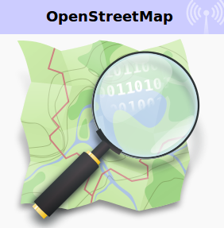
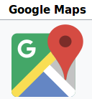
OSM vs GMaps
 | OpenStreetMap | GoogleMaps
Année de création | 2004 | 2004
Statut | Fondation anglaise Associations nationales Groupes informels | Multinationale américaine
Budget Employés | 150 000 € 1 en GB | XXX XXX XXX $ 7100 (2012)
Modèle économique | Aucun, gratuit | Utilisation gratuite mais collecte de données personnelles Données gratuites au début mais monétisation progressive
Licence | ODBL Base de donnée ouverte, gratuite | Privé Base de donnée privée, payante
Richesse | La foule des contributeurs, son modèle de données, sa licence, son écosystème | XX % du marché mondial Collecte de données personnelles
Description | Carte + itinéraire + écosystème (plusieurs routages, plusieurs Street View, plusieurs rendus, …) + moteur de recherche (DuckDuckGo , intégration future avec QWANT) | Carte + Images sattellite + Google Street View + itinéraires + guidage + trafic en temps réel + 3 D + intégration parfaite avec moteur de recherche. Google Maps couvre le monde entier avec des résolutions variant en fonction de l'intérêt du lieu.
Grenoble | http://tools.geofabrik.de/mc/#17/45.1828/5.7307&num=2&mt0=mapnik&mt1=google-map
Bidibidi | http://tools.geofabrik.de/mc/#17/3.2507/31.3908&num=2&mt0=mapnik&mt1=google-map
Notes:
Abus de position dominante
Important d’avoir des alternatives
D‘avoir la liberté de choix

Slide 14

OSM vs IGN source : https://www.youtube.com/watch?v=4fwMUAIa9D4
 | OpenStreetMap | IGN
Année de création | 2004 | 1940 (1666 : Académie des Sciences)
Statut | Fondation anglaise, Association en France Création d’un bien commun constitué de données géographiques. Pas d’exhaustivité, pas de priorité. | Etablissement public Institution en charge de produire un référentiel d’autorité : description du territoire, exhaustive, qualité égale, neutre, maj régulièrement.
Culture | 1. Web, internet, GPS. Collaboratif. Culture du partage. Expertise détenue par tout le monde. 2. Consommateurs/producteurs/créateurs de données. 3. Carte modifiable, et pas de contrôle a priori sur les modifications. 4. Possibilité de mise-à-jour rapide 5. Rendus nombreux, divers | 1. Moyens importants, excellence technique, expertise, grande qualité de production. 2. Producteurs de données pour les consommateurs 3. Cartes non modifiable par le citoyen mais espace collaboratif de l’IGN depuis 2016 4. Cycles de mise à jour plus lents 5. Cartes génériques variées.
Employés France | 0 employé mais ~250 contributeurs/jour en France (soit presque 4000 contributeurs/mois) | 1710 ETP 150 ETP pour collecter sur le terrain
Modèle économique | Aucun, gratuit | Publications à travers le Géoportail Financement public mais doit également s’autofinancer (et payer ses salariés) RGE, BDTopo, BD : gratuit pour le secteur public, mais payant si business, etc. à voir Donc incompatibilité sur le partage des données.
Clients | Pas de client | Etat, Secteur public, secteur privé, particuliers, …
Collaboration | Discussion depuis 2012 pour apprendre à se connaître mutuellement, et que chacun puisse s’aider mutuellement - d’un côté : collaboration sur la BAN/BANO, les contributions BANO alimentent la BAN - d’un autre côté : depuis 2016, mise à disposition des contributeurs OSM de la BDOrthoIGN (imageries aériennes 50cm)
Notes:
OSM : Web, internet, GPS. Collaboratif. Carte modifiable, et pas de contrôle a priori sur les modifications. Les consommateurs de données deviennent producteurs de données, créateurs Culture du partage Expertise détenue par tout le monde. Mise-à-jour rapide.
Pas d’exhaustivitivé, pas de priorité. Production d’un grande diversité de données qui collent aux besoins des citoyens
Pas de contrôle a priori, normalement ce sont les autres contributeurs qui vont corriger les erreurs si elles se produisent, ce qui marhe bien dans les zones denses et marchent moins bien dans les zones peu denses.
IGN : Institution en charge de produire un référentiel d’autorité : description du territoire, exhaustive, qualité égale, neutre, maj régulièrement. Moyens importants, excellence technique, expertise, grande qualité de production. Mais données géographiques produites par de nombreux acteurs : IDG (régions, départements), 600G13, OSM. De plus mouvement général de l’OpenData: l’IGN doit également ouvrir ses référentiels.
Publications à travers le Géoportail. Cycles de mise à jour plus lents, cartes non modifiable par le citoyen mais espace collaboratif de l’IGN depuis 2016
L’IGN fait un excellent travail, mais c’est un travail qui est fait par des experts pour que les gens normaux puissent consommer.
Ils s’adaptent souvent avec un train de retard à toutes les évolutions qui apparaissent par ailleurs : par exemple
- ils ont un espace collaboratif depuis 2016 pour que les ‘gens’ puissent remonter des erreurs ou ajouter des informations, mais ces demandes de modifications passent par un cycle de vérification/validation avant d’être intégrées, ce qui est très bine, très qrande qualité assurée, mais une certaine lenteur, et ça ne permet pas vraiment aux gens de s’approprier la carte. Le modèle de données est il connu ?
- ils offent un service de visualiation en 3 D en béta, mais ce service existe dans Google Maps depuis longtemps
Des valeurs et des contraintes différentes, tout aussi légitimes les unes que les autres, mais comment faire pour collaborer et optimiser ?

Slide 15
OpenStreetMap vs OpenData
Sources de données
BD ORTHO® 50 cm par départements
L'orthophotographie départementale de l'IGN, l'outil numérique de référence des collectivités et des ministères, pour mettre en valeur le territoire, enrichir la visualisation de vos données et de vos projets.
Notes:
Traces GPX
Photographies géolocalisées
Relevés sur le terrain
Cadastre numérisé (depuis 2008, en 2015 90 % du territoire était numérisé, 94 % en 2017), accessible au format raster aux contributeurs OSM depuis 2009, et au format vectoriel depuis 2010.
Imageries aériennes : Bing, BDOrthoIGN, DigitalGlobe, Satellite Mapbox.

Slide 16
OpenStreetMap vs OpenData
OpenStreetMap est un producteur de données ouvertes
OpenStreetmap est un consommateur de données ouvertes (uniquement si licence Domaine Public)
Source OpenData utilisée pour la France
  Les limites territoriales (régions/départements/epci/communes)
  Le bâti, la toponymie
  Le littoral
Notes:
OpenData c’est une démarche qui vise à rendre publique et utilisable à tous, les données collectées par et utilisées par les collectivités, les administrations les organismes publics et para-publics dans le cadre de leur mission de service public, et ce sont donc des données payées par le contribuable, et qui ont donc vocation à être rendues au public.
Grâce à l’OpenData des produits ou des services innovants peuvent être élaborés. Vecteur de médiation, de développement et de transformation de l’action publique. Pas les données sensibles, pas les données protégées pas la propriété intellectuelle de tiers, pas de données relevant des données personnelles, ou du secret statistique.
Loi du 17 juillet 1978 : donnée publique, réutilisation libre et gratuite
Donnée numérique d’origine publique ou privée, qui peut être produite par une collectivité, un service public ou para-public, une entreprise. Elle est diffusée de manière structurée selon une méthode et avec une licence ouverte garantissant son libre accès et sa réutilisation par tous, sans restriction technique, juridique ou financière.
L’OpenData est un mouvement naissant, relativement récent, qui accompagne le besoin de transparence de la vie publique, d’ouverture au public, de participation citoyenne, de croisement d’activités multi-sectorielles.
Dans beaucoup de pays, des directives et des réglementations imposent aux collectivités de publier leurs données, de les libérer, de les rendre accessibles. L’accès des citoyens aux documents administratifs, pour sa part, est reconnu depuis la loi CADA de 1978.

Slide 17
OpenStreetMap vs OpenData
OpenStreetMap et Opendata
1 ) https://www.youtube.com/watch?v=sJ1HWNWpaMQ
Publication de ses données sous forme d’OpenData : fournisseur d’OpenData
Utilise des données en OpenData : consommateur d’OpenData
Un grand nombre de sources, en France lesquelles ?
Bcp de métropoles, bcp de collectivités territoriales maintenant, mais également des organismes nationaux, publient leurs données sous forme de données ouvertes et ces données ouvertes sont réutilisées, agrégées, importées, utilisées pour alimenter OpenStreetMap
Exemple récent à Grenoble avec les arbres gérés par la ville de Grenoble
Données BANO : elles-mêmes issues de données ouvertes (OpenData villes et métropoles, données collaboratives, et données FANTOIR), et ces données agrégées/consolidées sont republiées en OpenData
Exemple des données d’adresse FANTOIR publiées par la DGFiP qui sont utilisées dans un projet qui n’est pas OSM, mais qui est un projet spin-off, ou parallèle, et qui est le projet BANO et qui vise à constituer une base adresses nationale
Des données collectées par une administration pour leur propre usage, pour la simple gestion de ces ressources, ou pour en faire un peu plus, construire une application, ou un business, ces données intéressent aussi le public
2) BANO
https://www.youtube.com/watch?v=vuPTvp3yjIs
Le jeu de données adresse est un jeu de données fondamental, à la croisée de tous les autres, utilisés par bcp d’acteurs
Bien sûr utilisé pour pouvoir distribuer le courrier, et les colis, mais aussi par les services de secours, très utilisé aussi dans le calcul d’itinéraire, comment aller de A à B ? À condition d’avoir la possibilité de faire du géocodage c’est-à-dire de savoir transformer une adresse en un emplacement (long. lat.), bcp de données contiennent des adresses et non pas des emplacements, et avoir la possibilité de tarnsformer des adresses en position géographique transforme ces données en données spatiales
Quelle est la couverture des adresses dans OSM en France ? (10% en 2014)
Le cadastre est ouvert depuis 2009, et devient progressivement vectoriel et numérisé, presque toute la France maintenant mais pas encore (cadastre : land-registry)
Données BANO : à partir de OSM, OpenData city, Cadastre
Bénéfices pour OSM : les erreurs peuvent être corrigées plus facilement, les adresses manquantes peuvent être rajoutées également
Des données géographiques (avant d’être une carte OpenStreetMap c’est avant tout une base de données), collaboratives (collectées construites par des volontaires bénévoles), l’intégralité du résultat est publié en OpenData (sous une licence libre oDBL : c’est une licence libre inspirée de celles qui sont utilisées pour les logiciels libres, mais adaptée à un contenu différent car cette fois-ci ce qui est protégé par la licence c’est une base de données ; c’est une licence qui autorise l’utilisation des données par tous, pour tout usage (liste, même commercial) maia sevce deux exigences, la première c’est de citer la partnité des données, donc de dire que les données sont issues d’un travail collaboratif effectué pa r la communauté des contributeurs OSM, et la deuxième exigence c’est de propager la licence aux données que vous aurez enrichies/modifiées, la licence est alors héritée, vous devez publier les données résultantes sous le même type de licence libre.

Slide 18
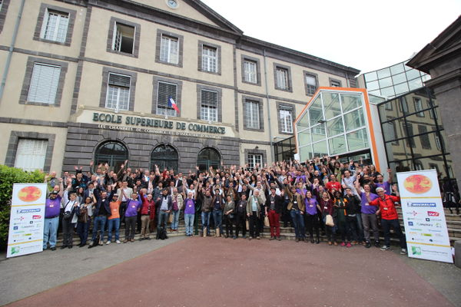
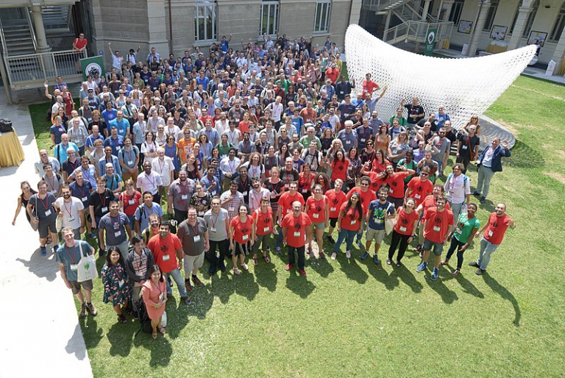
La communauté OpenStreetMap
Fondation OpenStreetMap (2006)
Data Working Group : qq personnes
Associations nationales : OSM-France (2011)
Groupes informels : Grenoble (2014)
Communications : Forum, Mailing liste, Wiki
Contributeurs : Stats, nouveaux, Grenoble
Rassemblements annuels : State Of The Map
Rassemblement contribution : carto-partie
100% bénévolat
(1 salarié pour le monde entier)
Projet social fondé sur le partage
State Of The Map 2016 à Clermont-Ferrand
State Of The Map 2018 à Milan
Notes:
L’objectif c’est aussi la création d’une communauté : c’est un réseau de personnes qui travaillent ensemble autour d’un objectif commun et qui se coordonnent, qui se parlent, qui utilisent les mêmes outils : montée en compétence, entraide, organisation de carto-partie (évènement dans lequel les gens sont invités à se rassembler pour travailler ensemble sur une portion de territoire avec un obejctif donné, une thématique donnée
Foundation de droit anglais, organisation internationale sans but lucratif pour supporter le projet OpenStreetMap, c’est à dire le développement, la distribution de données géospatiales et son utilisation gratuite et pour tout usage par tous. C’est un effort mondial de cartographie qui est fait pas plus de 4 millions de contributeurs dans le monde
Budget de 150 kE, et bcp de bénévolat. Dons réguliers ou en réponse à des appels spécifiques, parfois ces dons sont collectés par des chapitres locaux. Mise à disposition de ressources humaines par des organisations diverses. Fonds servent à 60 % pour le matériel, 20 % pour la promotion (frais de transports, d’hébergement à l’occasion de déplacements) , et 20 % pour « legal matters » (fonctionnement?)
Data Working Group C’est la ‘bureaucratie’ d’OSM, qui est en charge de régler les pbs potentiels de violation de copyrights, les disputes qui peuvent se produire entre contributeurs, et les actes de vandalisme toujours possibles, ou des actes de spams. Le DWG a autorité de bloquer un compte en cas d’absence de réponses, ceci pour permettre de donner du temps à un dialogue. Le DWG a autorité pour supprimer des modifications si le contenu est inapproprié parce que en violation avec la licence. Le DWG a autorité pour enlever des contenus avec des informations personnelles
Association loi 1901 depuis 2011. Devient un ‘chapitre local’ de la fondation OSM en 2017.
Une convention est signée entre OSM foundation et OpenStreetMap France, à l’issue de laquelle l’association OpenStreetMap reprend à son compte les objectifs, le mode de fonctionnement, le financement, de la fondation OSM sur son territoire ou sa zone d’influence (région francophone)
Cette organisation en fondation/chapitre locaux permet de renforcer le travail de la fondation à un niveau local, avec une certaine autonomie. Les Chapitres locaux représentent localement la fondation auprès des états, des entreprises, cela permet de tisser un niveau d’interaction plus proche et plus efficace, ils font vivre la communauté locale, apporte leur expertise légale, et leur ressources financières, tout ceci dans le but de promouvoir OSM au niveau local.
https://wiki.openstreetmap.org/wiki/FR:Fondation/Chapitres_locaux

Slide 19
OpenStreetMap : fiabilité ? qualité ?

Slide 20
Obstacles à l’utilisation d’OpenStreetMap
Carte incomplète, données manquantes, carte erronée : quelle fiabilité, quelle qualité ?
Pas de contrôle sur les données, n’importe qui peut faire n’importe quoi ?
On ne comprend pas comment ça fonctionne

Slide 21
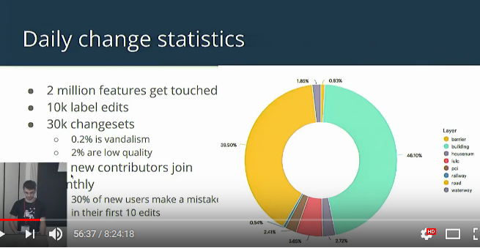
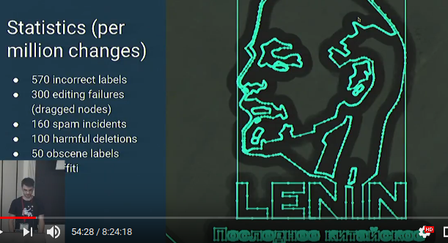
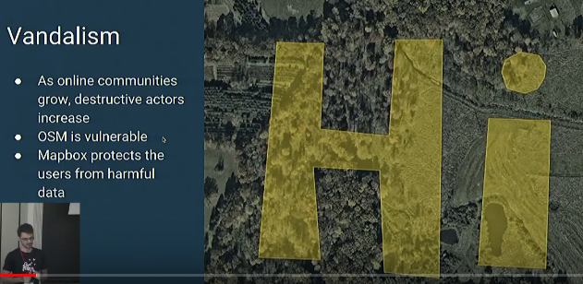
OSM : du vandalisme ?

Slide 22




Contribution OSM : comment ça marche ?
Sources de données
- Relevé sur le terrain :
GPS, (notes + photos géolocalisées)
- Photographies aériennes
- Données en OpenData (cadastre, …)
Communauté
- wiki
- listes de diffusion
- groupes locaux
- carto-parties
Ne pas copier l’existant, le terrain fait foi.
Chacun fait sa rue, son quartier, son village. Si on est suffisamment de contributeurs on aura la meilleure carte du monde.

Slide 23
Quelques utilisations d’ OpenStreetMap

Slide 24
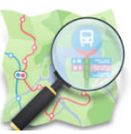
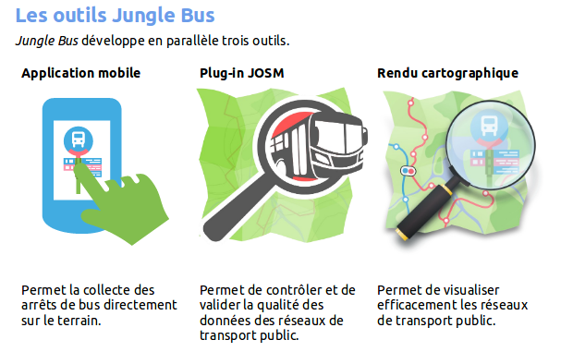
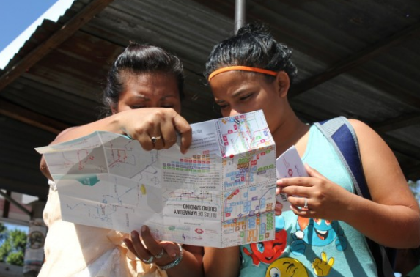
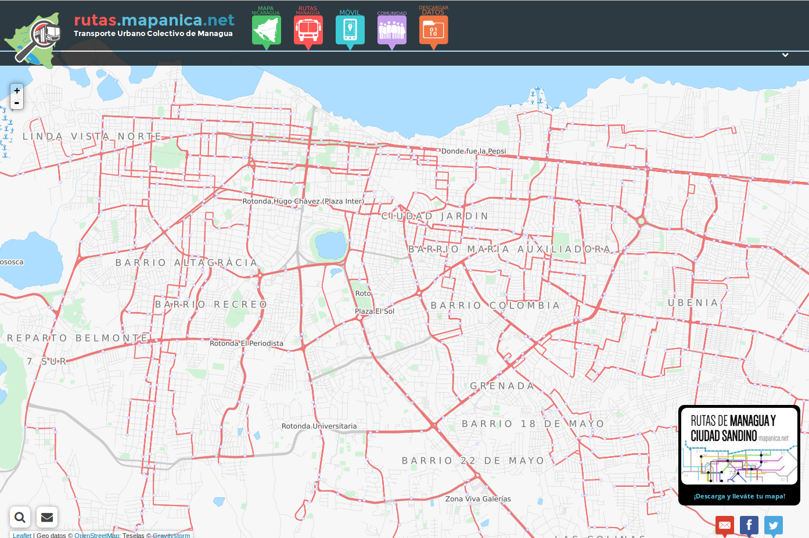
Utilisation d’OSM : Jungle Bus
(source https://junglebus.io)
JungleBus : Apporter les outils de contribution pour saisir les données de transport en commun dans OSM.
Exemple : projet Mapanica a mené à la création de données pour tout le réseau de transport de Managua, la capitale du Nicaragua (2M hab) : 200 bénévoles ont collecté les données liées au réseaux de bus et les ont publiées dans OSM.
  Une carte papier a été éditée en 40 000 exemplaires, voir http://rutas.mapanica.net
  La première carte de transport en commun d'Amérique centrale

Slide 25

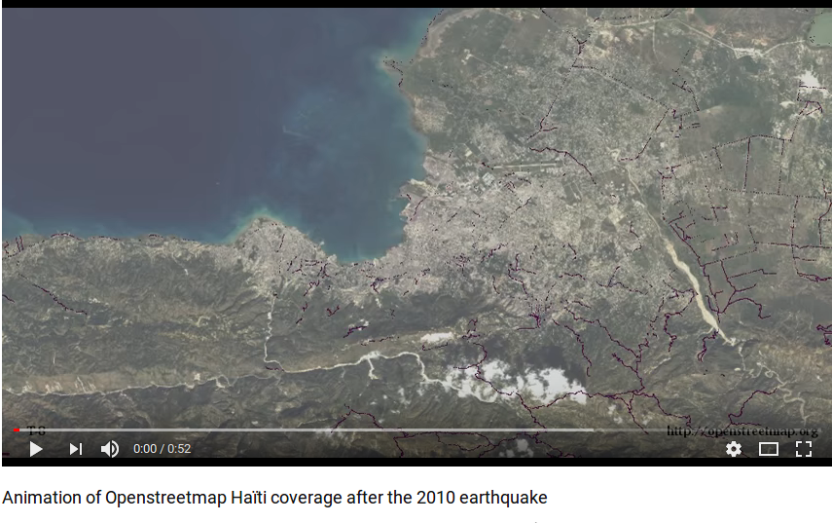
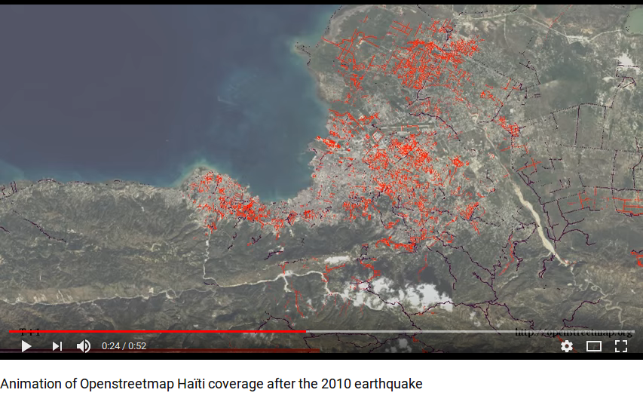
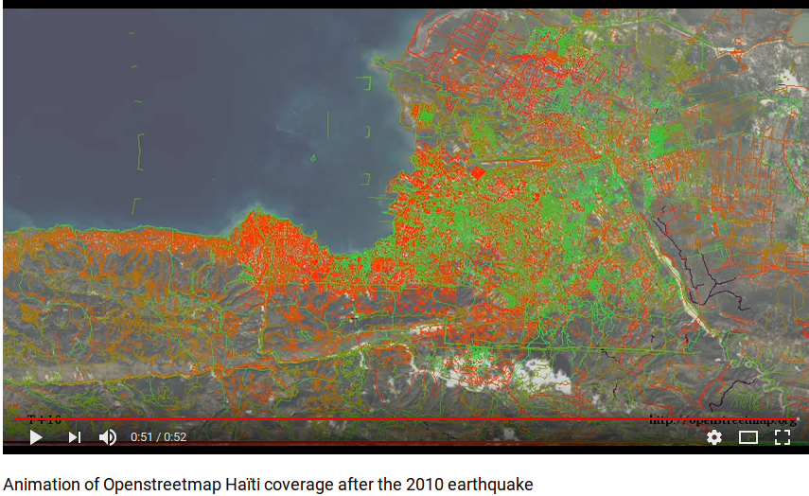
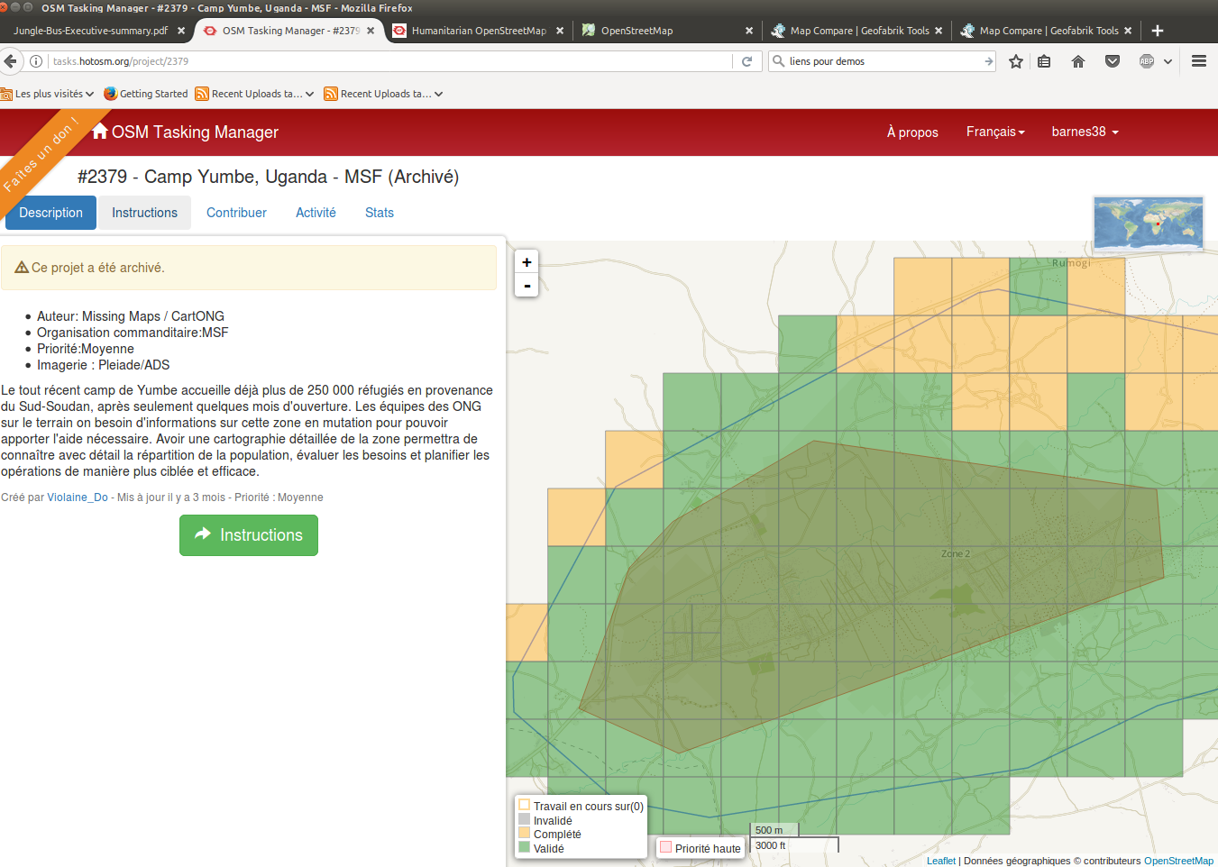
Utilisation OSM : HOT
Des cartes gratuites et à jour constituent une ressource critique quand les organisations de secours veulent répondre à une situation d’urgence lors d’une catastrophe humanitaire ou d’une crise politique. HOT coordonne les efforts des bénévoles OSM du monde entier qui, en réaction à une situation de crise, digitalisent de l’imagerie aérienne pour fournir des cartes avec au minimum la voirie et le bâti. En partenariat avec les ONG, HOT focalise les efforts là où les besoins sont les plus urgents. HOT fait le lien entre la communauté OSM et les ONG.
Crise Humanitaire en Haïti en 2010 : début du HOT
HOT OSM #2379 - Camp Yumbe, Uganda - MSF
HOT OSM : Hurricane Irma
Notes:
Charte internationale ‘Espace et catastrophes naturelles’ https://charte.cnes.fr/
Charte initiée par le CNES et l’ESA (mais regroupe maintenant 16 agences spatiales nationales) en 1999 : mettre à disposition du public et des équipes de secours, lors des grandes crises humanitaires, la technologie spatiale.
Offrir gratuitement les données spatiales aux pays touchés par des catastrophes naturelles ou humaines.
Apporter au plus vite une aide aux régions sinistrées, donc veille permanente
Activé plusieurs centaines de fois depuis nov 2000, pour un grand nombre de pays , la moitié pour des phénomènes d’inondations et de submersions des zones littorales
Déjà 23 activations en 2018, 45 activations en 2017 https://cgt.disasterscharter.org/

Slide 26

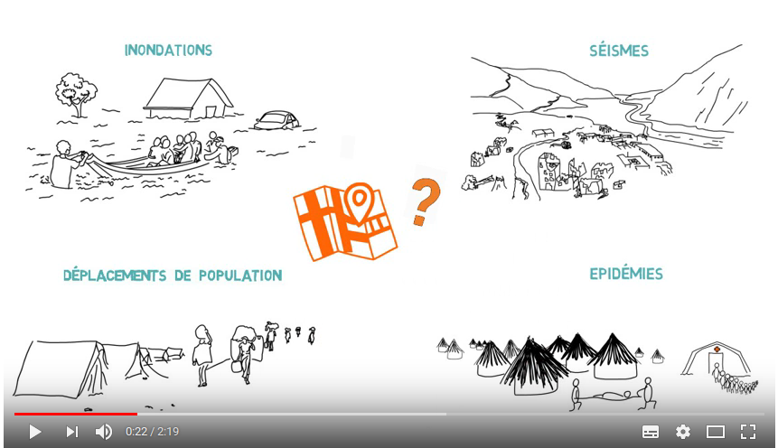
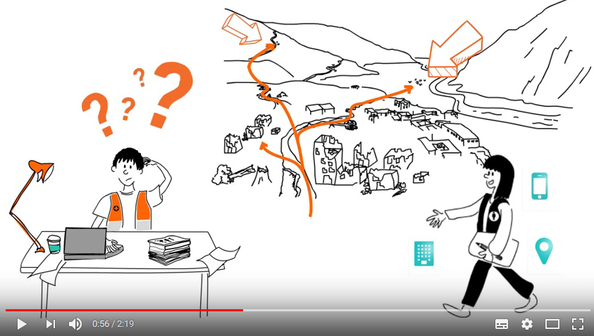
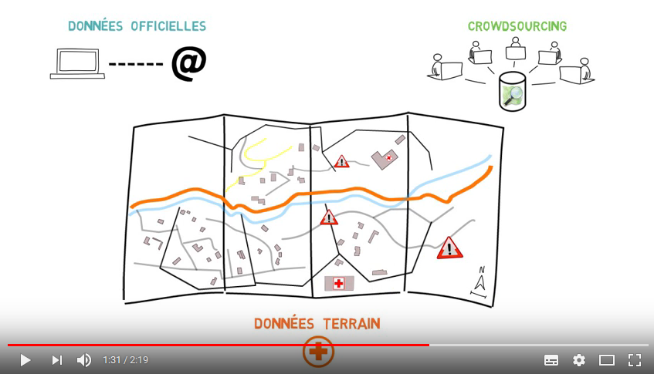

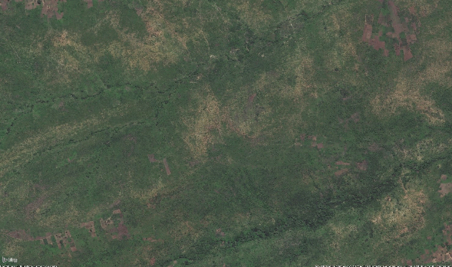
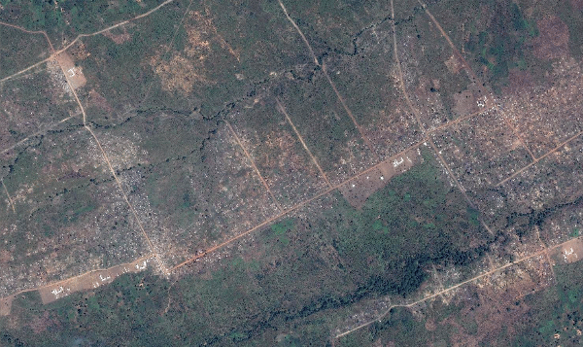
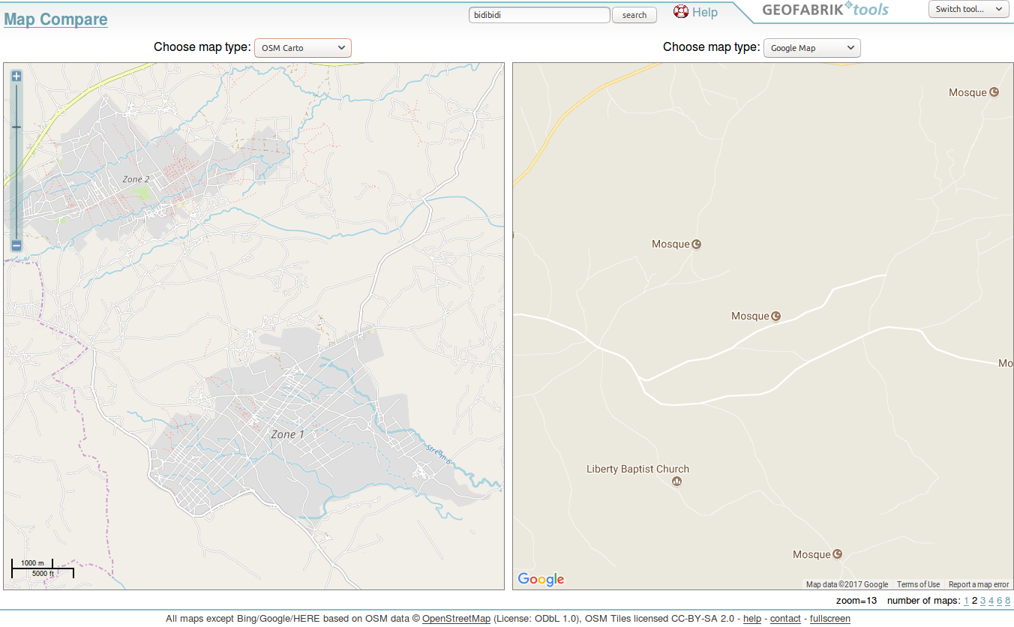
Utilisation d’OSM : CartONG
(source : http://www.cartong.org/fr)
Cartographie humanitaire : réfugiés, logistique humanitaire, santé publique, catastrophes naturelles, environnement, changements climatiques
Travaille avec organisations internationales, ONG, associations locales
Soudan/OugandaBidibidi Yumbe

Slide 27
Crédits & License
Présentation © Paul Desgranges 2018 desgranges.paul@neuf.fr
Licence : Creative Commons By – SA 3.0 – (By) Attribution – (SA) Partage dans les mêmes conditions – http://creativecommons.org/licenses/by-sa/3.0/fr/
La diapo page X «Données ouvertes vs Données contributives» s’inspire d’une présentation de Benoît Fournier «La donnée participative et ouverte en géographie»
Les diapos X «OSM vs Wikipedia» s’inspire d’une présentation de Guillaume Allègre «OpenStreetMap et Wikimedia, Similitudes et différences »
La diapo X « OSM vs IGN » est une synthèse de https://www.youtube.com/watch?v=4fwMUAIa9D4
La Diapo X « Tuiles » s’inspire d’une présentation de Loïc Ortola : https://www.youtube.com/watch?v=wN-UjP7GCmg
La diapo page X «Utilisation d’OSM JungleBus» présente des documents et données issus de JungleBus et Florian Lainez
La diapo page X «Utilisation d’OSM CartONG» présente des documents et données issus de l’association CartoNG
https://www.youtube.com/watch?v=TUSvFYeiq-0

